Slide 1

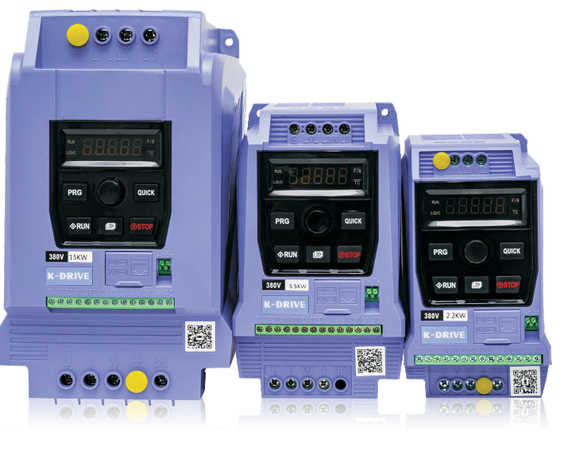

AD600M
Pequeno em Tamanho
Grande em Desempenho

Slide 2
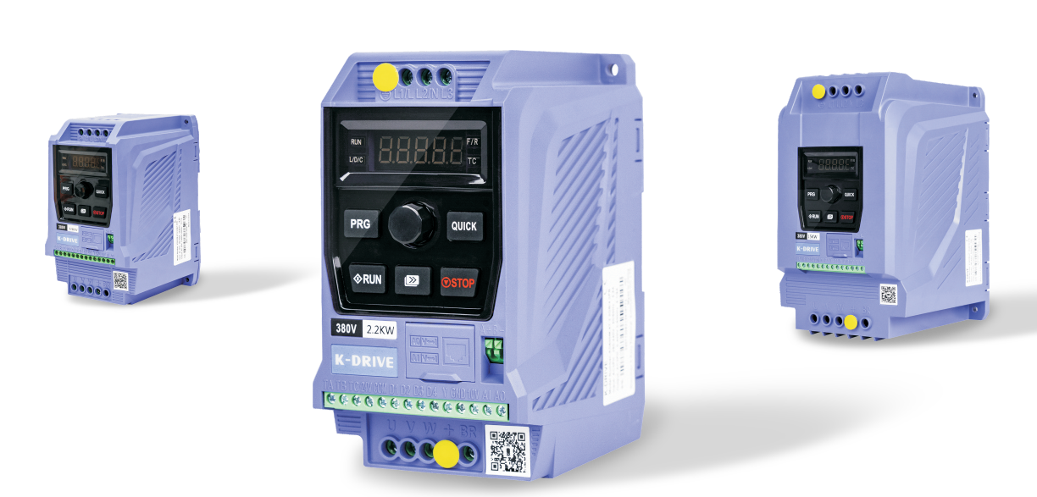

CARACTERÍSTICAS GERAIS
  Monofásico e Trifásico
  1 x 220 – 240V 0.4 – 7.5kW
  3 x 220 – 240V 0.4 – 7.5kW
  3 x 380 – 480V 0.75 – 15kW
  Instalação:
  Operação até 50o C
  Uso Indoor
ALTUS | AD600M Series
ALTUS | TÍTULO DA APRESENTAÇÃO

Slide 3
CARACTERÍSTICAS GERAIS
  Entradas:
  1 x Analógica;
  4 x Digitais.
  Saídas:
  1 x Analógica;
  1 x Digital (até 50kHz);
  1 x Relé.
  Comunicação:
  RS485 (Modbus RTU)
ALTUS | AD600M Series
ALTUS | TÍTULO DA APRESENTAÇÃO

Slide 4
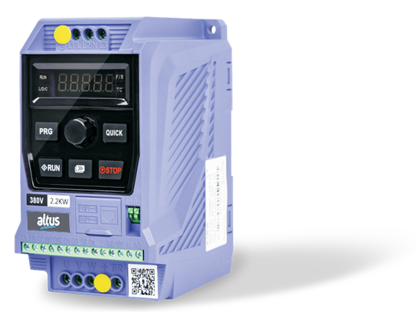
CARACTERÍSTICAS GERAIS
  Resposta de torque:
  <40ms (Controle vetorial de malha aberta);
  Torque boost. Automático ou manual (0 ~ 30%);
  Capacidade de sobrecarga:
  150% da corrente máxima por 60s ou 180% por 5s;
  Curva V/F:
  3 modos: Linear, multiponto ou quadrática;
ALTUS | AD600M Series
ALTUS | TÍTULO DA APRESENTAÇÃO

Slide 5
CARACTERÍSTICAS GERAIS
  Curva de aceleração e desaceleração:
  Modo de aceleração ou desaceleração linear ou curva “S”;
  Escala de tempo de 0 a 3000 s;
  Padrões de conformidade:
  Produto desenvolvido conforme padrões de segurança: IEC 61800-5-1:2007;
  Produto em conformidade com padrões EMC: IEC 61800-3:2005.
ALTUS | AD600M Series
ALTUS | TÍTULO DA APRESENTAÇÃO

Slide 6
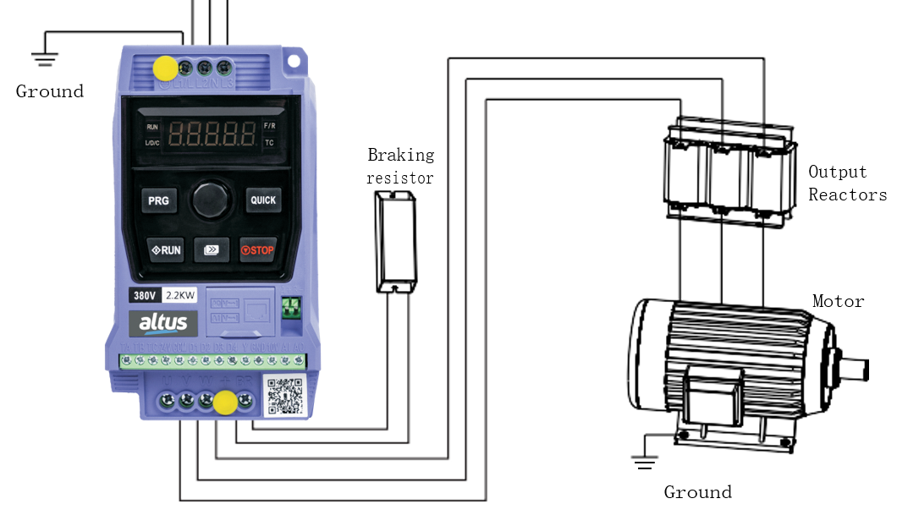
ESQUEMA DE POTÊNCIA
L1 L2 L3
ALTUS | AD600M Series
ALTUS | TÍTULO DA APRESENTAÇÃO

Slide 7
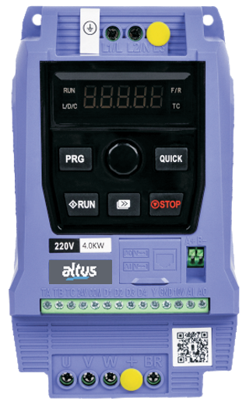


ESQUEMA DE COMANDO
C NF NA
Saída Relé
Entradas Digitais
Comum + 4 entradas
Saída Digital
Coletor aberto. Até 50kHz.
Entrada Analógica
0~10V / 0~20mA (via parâmetros)
Terminal de conexão do Braking Resistor
(Opcional externo)
Saída Analógica
0~10V / 0~20mA (via parâmetros)
ALTUS | AD600M Series
ALTUS | TÍTULO DA APRESENTAÇÃO

Slide 8
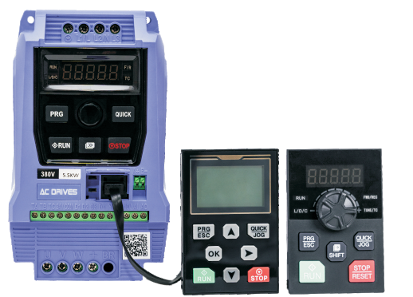
DISPLAY KEYBOARD EXTERNO
  Dispositivo opcional em 2 versões:
  Versão LED;
  Versão LCD;
  Possibilita configuração local de parâmetros;
  Possibilita cópia rápida de parâmetros;
  Interface local através de cabo com conector RJ45
ALTUS | AD600M Series
ALTUS | TÍTULO DA APRESENTAÇÃO

Slide 9
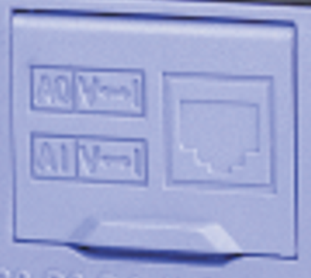

ENTRADAS DIGITAIS
  Chaves seletoras
  Configuração DI (NPN / PNP)
  Configuração AO (V / mA)
  Entradas Digitais
  4 x NPN / PNP
ALTUS | AD600M Series
ALTUS | TÍTULO DA APRESENTAÇÃO

Slide 10
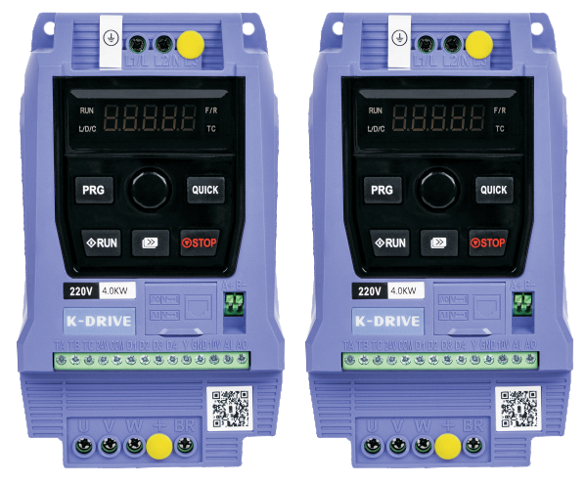
OTIMIZAÇÃO DE ESPAÇO
  Design Compacto;
  Montagem em trilho;
  Montagem lado a lado;
  Economia de espaço no interior do painel
ALTUS | AD600M Series
ALTUS | TÍTULO DA APRESENTAÇÃO

Slide 11
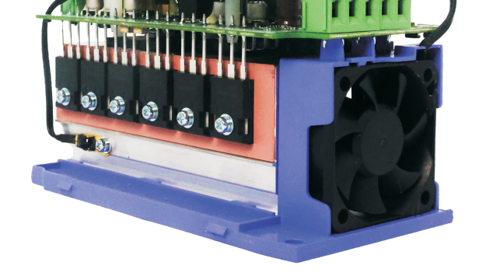
PROTEÇÃO CONTRA POEIRA
  Ventilação forçada integrada
  Garante uma maior proteção contra entrada de poeira;
  Auxilia na dissipação de calor interna;
  Protege o circuito eletrônico de aquecimento;
ALTUS | AD600M Series
ALTUS | TÍTULO DA APRESENTAÇÃO

Slide 12
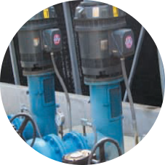
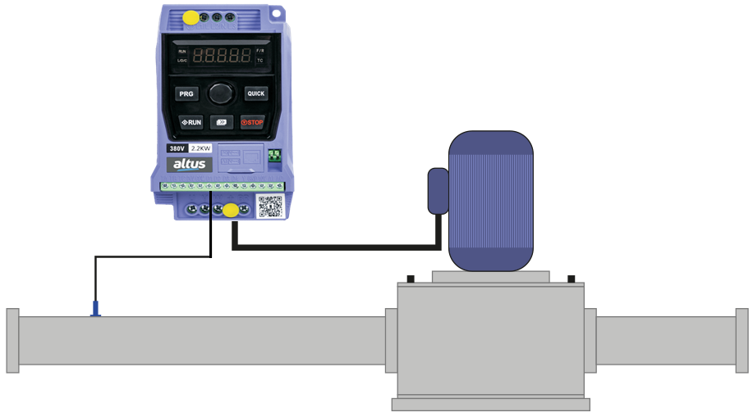
CONTROLE PID
  Construído com controlador PID para aplicações de feedback
  (pressão, fluxo, temperatura etc.)
  Aplicação típica de controle de pressão:
Motor
Transdutor de Pressão
Fluxo
Bomba
ALTUS | AD600M Series
ALTUS | TÍTULO DA APRESENTAÇÃO

Slide 13

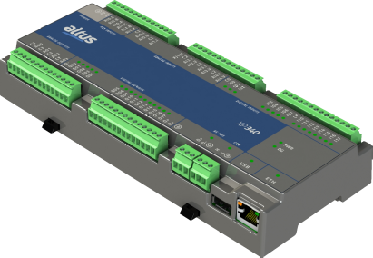
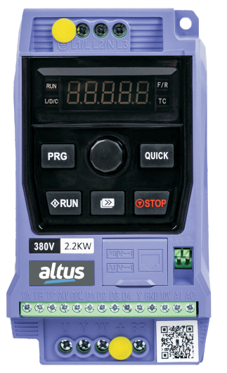
COMUNICAÇÃO EM REDE MODBUS RTU
CLP Série
NEXTO XPRESS
  Pinos com mola para conexão rápida à rede.
  Controle / diagnósticos / alteração de parâmetros via rede.
  Utilização de IOs como remota.
RS485
ALTUS | AD600M Series
ALTUS | TÍTULO DA APRESENTAÇÃO

Slide 14
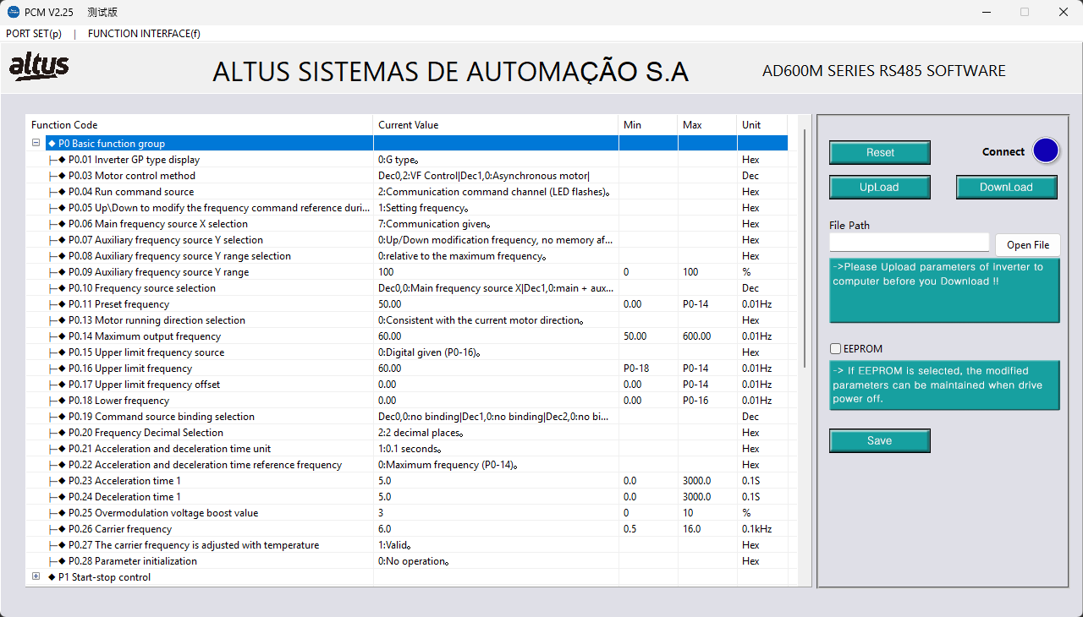
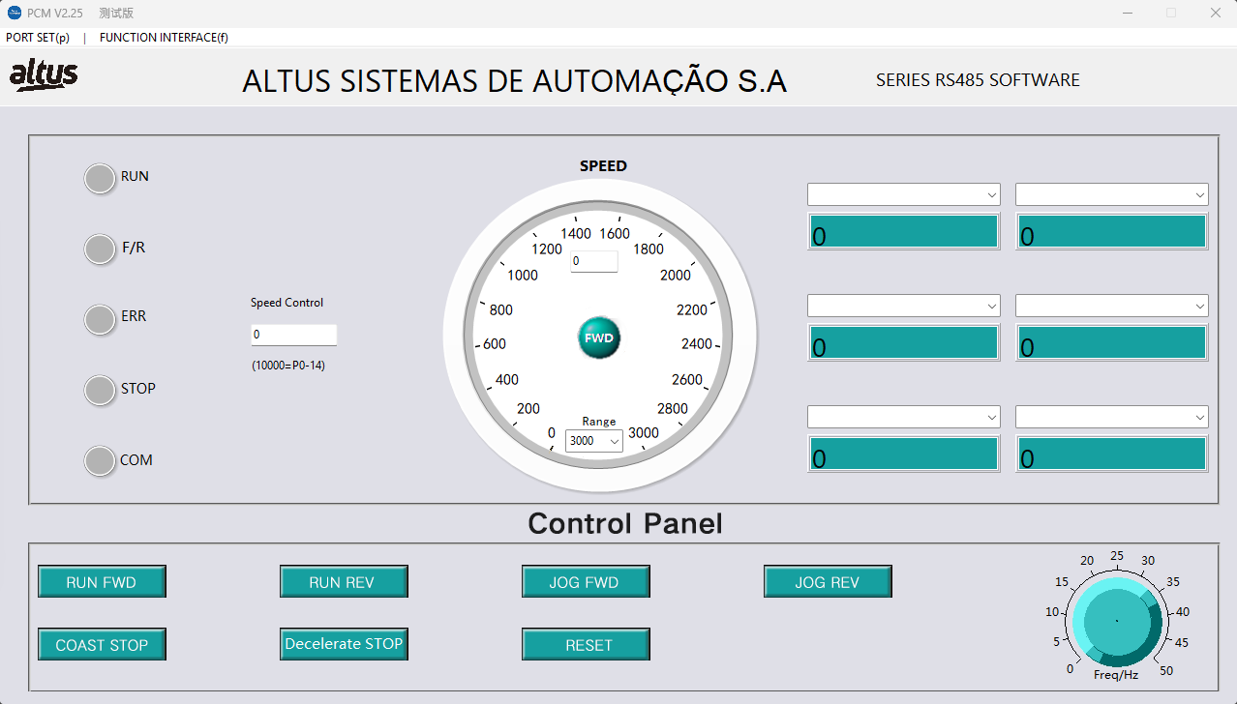
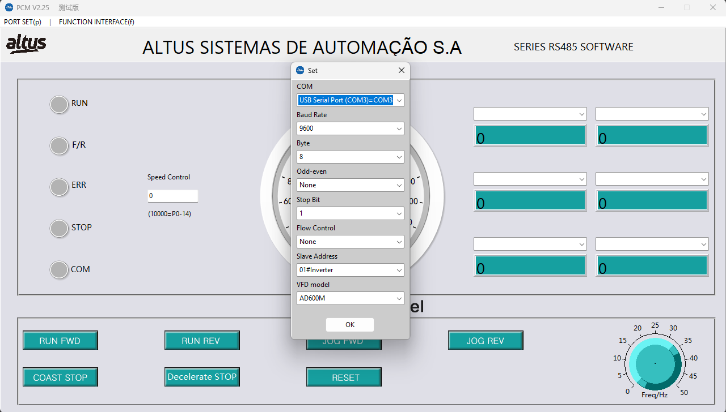
SOFTWARE
  O software permite gerenciar os parâmetros do inversor, salvá-los no computador do usuário, além de monitorar e controlar o inversor.
  Dentre suas aplicações mais típicas estão:
  Monitorar parâmetros;
  Analisar os dados em tempo real;
  Descarregar e carregar parâmetros;
  Controlar e programar os equipamentos remotamente;
ALTUS | AD600M Series
ALTUS | TÍTULO DA APRESENTAÇÃO

Slide 15
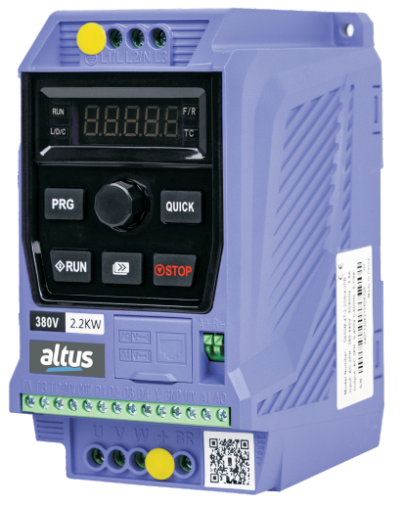
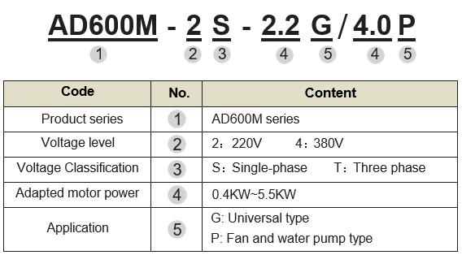
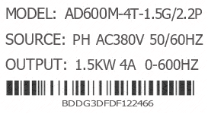
ESPECIFICAÇÕES
ALTUS | AD600M Series
ALTUS | TÍTULO DA APRESENTAÇÃO

Slide 16
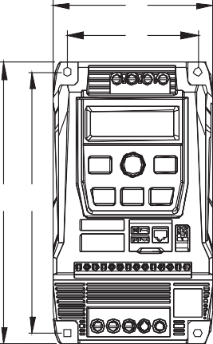
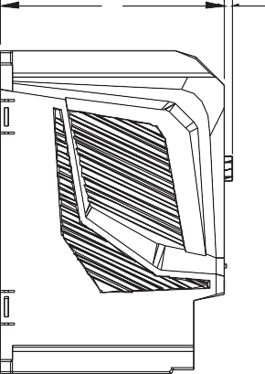
ESPECIFICAÇÕES: Monofásico 220V
MODELO | CORRENTE DE ENTRADA | CORRENTE DE SAÍDA | H | W | D | A | B | BORNE | POTÊNCIA (CV)
AD600M-2S-0.4G | 5.4 | 2.3 | 149 | 83 | 111 | 66 | 136 | Φ5 | 0.5
AD600M-2S-0.75G | 8.2 | 4.0 | 149 | 83 | 111 | 66 | 136 | Φ5 | 1
AD600M-2S-1.5G | 14.0 | 7.0 | 149 | 83 | 111 | 66 | 136 | Φ5 | 2
AD600M-2S-2.2G | 23.0 | 9.6 | 149 | 83 | 111 | 66 | 136 | Φ5 | 3
AD600M-2S-4.0G | 40 | 17 | 170 | 98 | 124 | 80 | 157 | Φ5 | 5
AD600M-2S-5.5G | 60 | 25 | 228 | 135 | 160 | 112 | 200 | Φ5 | 7.5
AD600M-2S-7.5G | 75 | 32 | 228 | 135 | 160 | 112 | 200 | Φ5 | 10
W A
D
5
H B
220VAC
-15% ~ +20%
ALTUS | AD600M Series
ALTUS | TÍTULO DA APRESENTAÇÃO

Slide 17
ESPECIFICAÇÕES: Trifásico 220V
MODELO | CORRENTE DE ENTRADA | CORRENTE DE SAÍDA | H | W | D | A | B | BORNE | POTÊNCIA (CV)
AD600M-2T-0.4G | 2.7 | 2.3 | 149 | 83 | 111 | 66 | 136 | Φ5 | 0.5
AD600M-2T-0.75G | 4.2 | 4.0 | 149 | 83 | 111 | 66 | 136 | Φ5 | 1
AD600M-2T-1.5G | 7.7 | 7.0 | 149 | 83 | 111 | 66 | 136 | Φ5 | 2
AD600M-2T-2.2G | 12 | 9.6 | 149 | 83 | 111 | 66 | 136 | Φ5 | 3
AD600M-2T-4.0G | 19 | 17 | 170 | 98 | 124 | 80 | 157 | Φ5 | 5
AD600M-2T-5.5G | 28 | 25 | 228 | 135 | 160 | 112 | 200 | Φ5 | 7.5
AD600M-2T-7.5G | 35 | 32 | 228 | 135 | 160 | 112 | 200 | Φ5 | 10
W A
D
5
H B
220VAC
-15% ~ +20%
ALTUS | AD600M Series
ALTUS | TÍTULO DA APRESENTAÇÃO

Slide 18
ESPECIFICAÇÕES: Trifásico 380V
MODELO | CORRENTE DE ENTRADA | CORRENTE DE SAÍDA | H | W | D | A | B | BORNE | POTÊNCIA (CV)
AD600M-4T-0.75G | 3.4 | 2.1 | 149 | 83 | 111 | 66 | 136 | Φ5 | 1
AD600M-4T-1.5G | 5.0 | 3.8 | 149 | 83 | 111 | 66 | 136 | Φ5 | 2
AD600M-4T-2.2G | 5.8 | 5.1 | 149 | 83 | 111 | 66 | 136 | Φ5 | 3
AD600M-4T-4.0G | 10.5 | 9.0 | 170 | 98 | 124 | 80 | 157 | Φ5 | 5
AD600M-4T-5.5G | 14.6 | 13.0 | 170 | 98 | 124 | 80 | 157 | Φ5 | 7,5
AD600M-4T-7.5G | 20.5 | 17.0 | 170 | 98 | 124 | 80 | 157 | Φ5 | 10
AD600M-4T-11G | 26.0 | 25.0 | 228 | 135 | 160 | 112 | 200 | Φ5 | 15
AD600M-4T-15G | 35.0 | 32.0 | 228 | 135 | 160 | 112 | 200 | Φ5 | 20
W A
D
5
H B
380VAC
-15% ~ +20%
ALTUS | AD600M Series
ALTUS | TÍTULO DA APRESENTAÇÃO

Slide 19
PARAMETRIZAÇÃO
  Parâmetros Gerais:
Parâmetro | Função | Opções / Valor
P0-03 | Modo de Controle | 1 - Vetorial malha aberta, 2 - Controle V/F
P0-04 | Fonte de Comando | 0 - IHM, 1 - Borne, 2 - Rede
P0-06 | Fonte de Frequência | 1 - IHM, 2 - AI1 (potenciômetro), 4 - Multi-Speed
P0-14 | Frequência Máxima de Saída | 60
P0-16 | Limite de Frequência Superior | 60
P0-18 | Frequência Mínima | 0
P0-23 | Rampa de Aceleração | *
P0-24 | Rampa de Desaceleração | *

Slide 20
PARAMETRIZAÇÃO
  Parâmetros do Motor:
Parâmetro | Função | Opções / Valor
P4-01 | Potência do Motor (kW) | *
P4-02 | Tensão Nominal do Motor | *
P4-03 | Número de Polos do Motor | *
P4-04 | Corrente Nominal do Motor | *
P4-05 | Frequência Nominal do Motor | *
P4-06 | Velocidade do Motor (RPM) | *

Slide 21
PARAMETRIZAÇÃO
  Parâmetros das DI:
Parâmetro | Função | Opções / Valor
P5-00 | DI1 | 1 - FWD (Avanço)
P5-01 | DI2 | 2 - REV (Reverso)
P5-02 | DI3 | 9 - Reset de Falhas
P5-03 | DI4 | 12 - Multi-Speed
P6-00 | Saída Relé (TA-TB-TC) | 0 - Sem Uso, 1 - RUN, 2 - Falha

Slide 22


